Slide 1
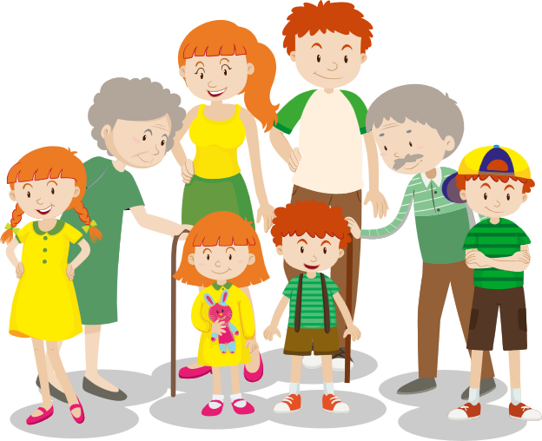
Chủ đề
Chủ đề
Mái ấm gia đình
Mái ấm gia đình

Slide 2
Thứ … ngày … tháng … năm …
Tiếng Việt
CHỦ ĐỀ: MÁI ẤM GIA ĐÌNH
Bài 4 – Tiết 1
Thuyền giấy

Slide 3
Mục tiêu
Trao đổi về một đồ chơi gấp bằng giấy mà em thích, nói về cách chơi trò chơi đó; nêu được phỏng đoán của bản thân về nội dung qua tên bài và tranh minh họa.
Đọc trôi chảy bài đọc, ngắt nghỉ đúng dấu câu, đúng logic ngữ nghĩa. Hiểu được nội dung bài đọc: Cảm xúc của người mẹ khi ngắm nhìn con hồn nhiên vui chơi; mong con biết ước mơ những điều tốt đẹp cho tương lai.

Slide 4
KHỞI ĐỘNG
Phạm Minh Trường

Slide 5
Gọi tên các đồ chơi sau đây:
Máy bay giấy
Hạc giấy
Thuyền giấy
Đông - Tây - Nam - Bắc

Slide 6
Thảo luận nhóm đôi
Chia sẻ với nhau về đồ chơi bằng giấy mà em yêu thích và cách chơi của đồ chơi đó.

Slide 7
Chia sẻ trước lớp
Đại diện nhóm trình bày nội dung chia sẻ trước lớp.
Các nhóm còn lại lắng nghe – bổ sung – góp ý.

Slide 8
Theo em, bài đọc “Thuyền giấy” nói về điều gì?

Slide 9
Luyện đọc thành tiếng
Hoạt Động
Hoạt Động

Slide 10
Đọc mẫu
Mắt dõi
Tai nghe
Tay dò

Slide 11
Luyện đọc nối tiếp câu
Thuyền giấy
1. Buổi chiều, bất chợt cơn mưa ào ào trút xuống. Con gấp những chiếc thuyền giấy xinh xinh, thả xuống dòng nước trước sân nhà.

Slide 12
Luyện đọc nối tiếp câu
2. Con cười vui thích thú với những chiếc thuyền dập dềnh trôi. Con gửi gắm mong ước gì trong ánh mắt trong veo dõi theo từng con thuyền giấy đang lênh đênh trên sóng nước? Con mơ làm thuyền trưởng, làm nàng tiên cá, hay là cánh chim trời dang rộng cánh bay tới những miền xa thẳm? Hãy cứ để trí tưởng tượng của mình bay xa, con nhé!

Slide 13
Luyện đọc nối tiếp câu
3. Con quên mất cuộc đi chơi đã định, quên cả cái buồn chán vì trời mưa. Con thích thú xòe bàn tay ra hứng mưa. Những giọt nước mưa trong veo vỡ tan trong lòng bàn tay nhỏ nhắn, bắn ra những tia nước mát lạnh bám trên đầu tóc khiến con cười vang. Tiếng cười va lanh canh vào mưa, làm rộn nhịp tim vừa trở lại tuổi thơ của mẹ.

Slide 14
Luyện đọc nối tiếp câu
4. Những chiếc thuyền giấy bềnh bồng đang chở ước mơ của con đi xa…
Trương Huỳnh Như Trân

Slide 15
Luyện đọc nối tiếp đoạn
Đoạn 1
Buổi chiều, bất chợt cơn mưa ào ào trút xuống. Con gấp những chiếc thuyền giấy xinh xinh, thả xuống dòng nước trước sân nhà.
Notes:
HS nêu từ khó xong GV gõ ngay từ đó trên BÀI GIẢNG ĐANG TRÌNH CHIẾU luôn mà không cần phải thoát ra. (CLICK CHUỘT VÀO KHUNG TỪ KHÓ ĐỌC VÀ GÕ)

Slide 16
Luyện đọc nối tiếp đoạn
Đoạn 2
Con cười vui thích thú với những chiếc thuyền dập dềnh trôi. Con gửi gắm mong ước gì trong ánh mắt trong veo dõi theo từng con thuyền giấy đang lênh đênh trên dòng nước? Con mơ làm thuyền trưởng, làm nàng tiên cá, hay là cánh chim trời dang rộng cánh bay tới những miền xa thẳm? Hãy cứ để trí tưởng tượng của mình bay xa, con nhé!
Con gửi gắm mong ước gì trong ánh mắt trong veo dõi theo từng con thuyền giấy đang lênh đênh trên dòng nước?
Notes:
HS nêu từ khó xong GV gõ ngay từ đó trên BÀI GIẢNG ĐANG TRÌNH CHIẾU luôn mà không cần phải thoát ra. (CLICK CHUỘT VÀO KHUNG TỪ KHÓ ĐỌC VÀ GÕ)

Slide 17
Luyện đọc nối tiếp đoạn
Đoạn 3
Con quên mất cuộc đi chơi đã định, quên cả cái buồn chán vì trời mưa. Con thích thú xòe bàn tay ra hứng mưa. Những giọt nước mưa trong veo vỡ tan trong lòng bàn tay nhỏ nhắn, bắn ra những tia nước mát lạnh bám trên đầu tóc khiến con cười vang. Tiếng cười va lanh canh vào mưa, làm rộn nhịp tim vừa trở lại tuổi thơ của mẹ.
Những giọt nước mưa trong veo vỡ tan trong long bàn tay nhỏ nhắn, bắn ra những tia nước mát lạnh bám trên đầu tóc khiến con cười vang.
Notes:
HS nêu từ khó xong GV gõ ngay từ đó trên BÀI GIẢNG ĐANG TRÌNH CHIẾU luôn mà không cần phải thoát ra. (CLICK CHUỘT VÀO KHUNG TỪ KHÓ ĐỌC VÀ GÕ)

Slide 18
Luyện đọc nối tiếp câu
Đoạn 4
Những chiếc thuyền giấy bềnh bồng đang chở ước mơ của con đi xa…
Huỳnh Như Trân
Notes:
HS nêu từ khó xong GV gõ ngay từ đó trên BÀI GIẢNG ĐANG TRÌNH CHIẾU luôn mà không cần phải thoát ra. (CLICK CHUỘT VÀO KHUNG TỪ KHÓ ĐỌC VÀ GÕ)

Slide 19
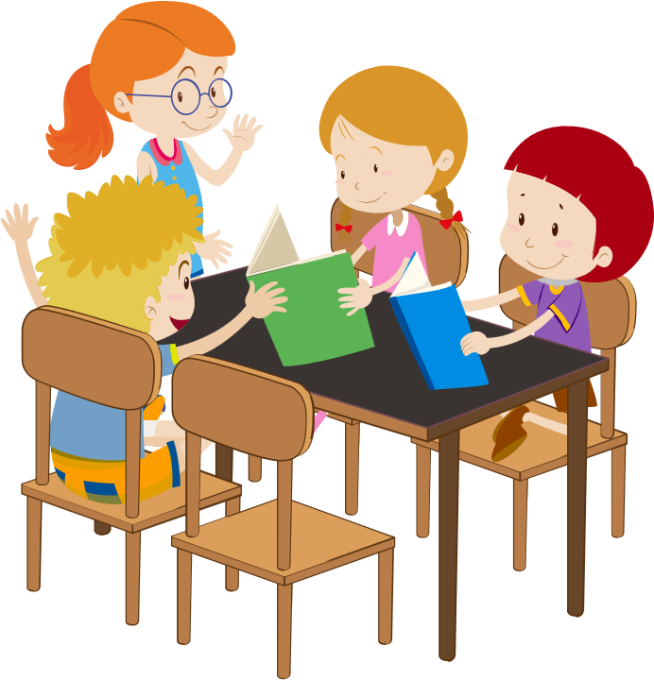
Yêu cầu
Luyện đọc trong nhóm
Phân công đọc theo đoạn.
Tất cả thành viên đều đọc.
Giải nghĩa từ cùng nhau.
Tiêu chí đánh giá
Đọc đúng.
Đọc to, rõ.
Đọc ngắt, nghỉ đúng chỗ.

Slide 20
Luyện đọc trước lớp
Tiêu chí đánh giá
Đọc đúng.
Đọc to, rõ.
Đọc ngắt, nghỉ đúng chỗ.

Slide 21
Trong bài “Thuyền giấy”, em có từ nào chưa hiểu nghĩa?

Slide 22
Giải thích nghĩa từ khó hiểu
Đoạn 2
dập dềnh: chuyển động lên xuống một cách nhịp nhàng.
lênh đênh: trôi bập bềnh trên mặt nước, không có hướng.
Đoạn 3
lanh canh: âm thanh trong và giòn, gợi niềm vui.

Slide 23
Luyện đọc hiểu
Hoạt Động
Hoạt Động

Slide 24
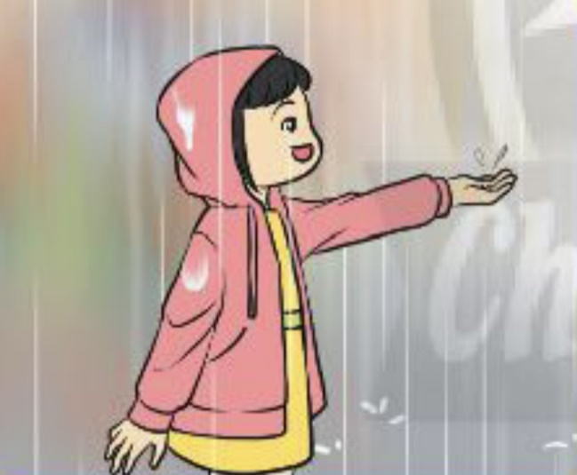
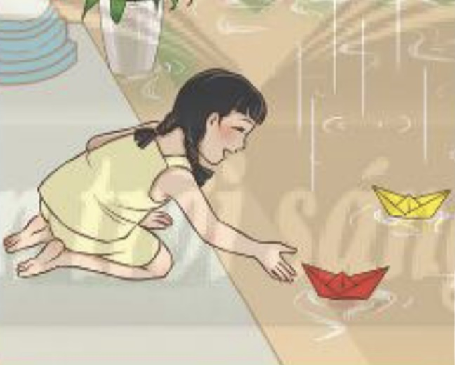
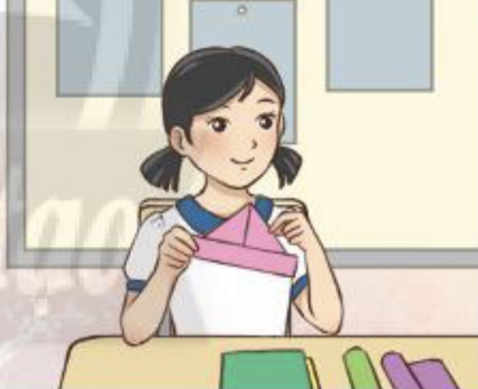
Cùng nhau tìm hiểu
Cùng nhau tìm hiểu
Khi mưa trút xuống, bạn nhỏ làm những gì?
2. Người mẹ nghĩ và mong muốn điều gì khi ngắm con vui chơi?

Slide 25
Cùng nhau tìm hiểu
Cùng nhau tìm hiểu
3. Những chi tiết nào cho thấy bạn nhỏ rất thích trò chơi hứng nước mưa?
4. Vì sao người mẹ cảm thấy mình như đang trở lại tuổi thơ?
5. Em cảm nhận được điều gì sau khi đọc bài văn?

Slide 26
Khi mưa trút xuống, bạn nhỏ làm những gì?
1. Buổi chiều, bất chợt cơn mưa ào ào trút xuống. Con gấp những chiếc thuyền giấy xinh xinh, thả xuống dòng nước trước sân nhà.
1. Buổi chiều, bất chợt cơn mưa ào ào trút xuống. Con gấp những chiếc thuyền giấy xinh xinh, thả xuống dòng nước trước sân nhà.

Slide 27
Khi mưa trút xuống, bạn nhỏ làm những gì?
Khi trời mưa trút xuống, bạn nhỏ đã gấp thuyền giấy xinh xinh và thả xuống dòng nước trước sân nhà.

Slide 28
2. Người mẹ nghĩ và mong muốn điều gì khi ngắm con vui chơi?
Thảo luận nhóm đôi
2. Con cười vui thích thú với những chiếc thuyền dập dềnh trôi. Con gửi gắm mong ước gì trong ánh mắt trong veo dõi theo từng con thuyền giấy đang lênh đênh trên dòng nước? Con mơ làm thuyền trưởng, làm nàng tiên cá, hay là cánh chim trời dang rộng cánh bay tới những miền xa thẳm? Hãy cứ để trí tưởng tượng của mình bay xa, con nhé!
2. Con cười vui thích thú với những chiếc thuyền dập dềnh trôi. Con gửi gắm mong ước gì trong ánh mắt trong veo dõi theo từng con thuyền giấy đang lênh đênh trên dòng nước? Con mơ làm thuyền trưởng, làm nàng tiên cá, hay là cánh chim trời dang rộng cánh bay tới những miền xa thẳm? Hãy cứ để trí tưởng tượng của mình bay xa, con nhé!

Slide 29
2. Người mẹ nghĩ và mong muốn điều gì khi ngắm con vui chơi?
Người mẹ nghĩ về những điều con mơ ước khi dõi theo từng con thuyền giấy đang lênh đênh trên sóng nước: mơ làm thuyền trưởng, làm nàng tiên cá, làm cánh chim trời.
Người mẹ mong muốn con thoả sức tưởng tượng, chắp cánh cho ước mơ bay xa.

Slide 30
3. Những chi tiết nào cho thấy bạn nhỏ rất thích trò chơi hứng nước mưa?
Thảo luận nhóm 4
3. Con quên mất cuộc đi chơi đã định, quên cả cái buồn chán vì trời mưa. Con thích thú xòe bàn tay ra hứng mưa. Những giọt nước mưa trong veo vỡ tan trong long bàn tay nhỏ nhắn, bắn ra những tia nước mát lạnh bám trên đầu tóc khiến con cười vang. Tiếng cười va lanh canh vào mưa, làm rộn nhịp tim vừa trở lại tuổi thơ của mẹ.
3. Con quên mất cuộc đi chơi đã định, quên cả cái buồn chán vì trời mưa. Con thích thú xòe bàn tay ra hứng mưa. Những giọt nước mưa trong veo vỡ tan trong long bàn tay nhỏ nhắn, bắn ra những tia nước mát lạnh bám trên đầu tóc khiến con cười vang. Tiếng cười va lanh canh vào mưa, làm rộn nhịp tim vừa trở lại tuổi thơ của mẹ.

Slide 31
3. Những chi tiết nào cho thấy bạn nhỏ rất thích trò chơi hứng nước mưa?
Những chi tiết cho thấy bạn nhỏ rất thích trò chơi hứng nước mưa:
+ Quên mất cuộc đi chơi đã định, quên cả cái buồn chán vì trời mưa.
+ Con thích thú xoè bàn tay ra hứng mưa.
+ Những giọt nước mưa trong veo vỡ tan trong lòng bàn tay nhỏ nhắn, bắn ra những tia nước mát lạnh bám trên đầu tóc khiến con cười vang.

Slide 32
4. Vì sao người mẹ cảm thấy mình như đang trở lại tuổi thơ?
Thảo luận nhóm 4
3. Con quên mất cuộc đi chơi đã định, quên cả cái buồn chán vì trời mưa. Con thích thú xòe bàn tay ra hứng mưa. Những giọt nước mưa trong veo vỡ tan trong long bàn tay nhỏ nhắn, bắn ra những tia nước mát lạnh bám trên đầu tóc khiến con cười vang. Tiếng cười va lanh canh vào mưa, làm rộn nhịp tim vừa trở lại tuổi thơ của mẹ.
3. Con quên mất cuộc đi chơi đã định, quên cả cái buồn chán vì trời mưa. Con thích thú xòe bàn tay ra hứng mưa. Những giọt nước mưa trong veo vỡ tan trong long bàn tay nhỏ nhắn, bắn ra những tia nước mát lạnh bám trên đầu tóc khiến con cười vang. Tiếng cười va lanh canh vào mưa, làm rộn nhịp tim vừa trở lại tuổi thơ của mẹ.

Slide 33
4. Vì sao người mẹ cảm thấy mình như đang trở lại tuổi thơ?
Người mẹ cảm thấy mình như đang trở lại tuổi thơ vì: tiếng cười của con gái va lanh canh vào mưa làm rộn nhịp tim của người mẹ.

Slide 34
Thảo luận nhóm đôi
5. Em cảm nhận được điều gì sau khi đọc bài văn?

Slide 35
5. Em cảm nhận được điều gì sau khi đọc bài văn?
Chúng ta cảm nhận được sự hồn nhiên, trong sáng và vô tư của bạn nhỏ khi được nghịch những chiếc thuyền giấy dưới mưa. Bên cạnh đó, chúng ta cũng cảm nhận được tình yêu thương của mẹ dành cho con và khi ngắm con vui chơi mẹ mong muốn trí tưởng tượng của con mãi bay xa.

Slide 36
Theo em, nội dung chính của bài “Thuyền giấy” là gì?
Cảm xúc của người mẹ khi ngắm nhìn con hồn nhiên vui chơi; mong con biết ước mơ những điều tốt đẹp cho tương lai.

Slide 37
Luyện đọc lại
Hoạt Động
Hoạt Động

Slide 38
Theo em, bài “Thuyền giấy” được đọc với giọng điệu như thế nào?
Toàn bài “Thuyền giấy” được đọc với giọng thong thả, chậm rãi, trìu mếm, thiết tha.

Slide 39
Theo em, cần nhấn giọng ở những từ ngữ nào?
Chúng ta cần nhấn giọng những từ ngữ tả đặc điểm, hoạt động, suy nghĩ của nhân vật.

Slide 40
Lắng nghe đọc mẫu
Con cười vui thích thú/ với những chiếc thuyền dập dềnh trôi.// Con gửi gắm mong ước gì/ trong ánh mắt trong veo/ dõi theo từng con thuyền giấy/ đang lênh đênh trên sóng nước?// Con mơ làm thuyền trưởng,/ làm nàng tiên cá,/ hay là cánh chim trời dang rộng cánh/ bay tới những miền xa thẳm?// Hãy cứ để trí tưởng tượng của mình bay xa,/ con nhé!//

Slide 41
Yêu cầu
Luyện đọc trong nhóm
Phân công đọc theo đoạn.
Tất cả thành viên đều đọc.
Tiêu chí đánh giá
Đọc đúng.
Đọc to, rõ.
Đọc ngắt, nghỉ đúng chỗ.
Thể hiện giọng đọc phù hợp

Slide 42
Luyện đọc trước lớp
Tiêu chí đánh giá
Đọc đúng.
Đọc to, rõ.
Đọc ngắt, nghỉ đúng chỗ.
Thể hiện giọng đọc phù hợp

Slide 43
Bình chọn nhóm đọc hay nhất

Slide 44
DẶN DÒ
DẶN DÒ
GV ĐIỀN VÀO ĐÂY
GV ĐIỀN VÀO ĐÂY
GV ĐIỀN VÀO ĐÂY
GV ĐIỀN VÀO ĐÂY
GV ĐIỀN VÀO ĐÂY

Slide 45
TẠM BIỆT VÀ HẸN GẶP LẠI
TẠM BIỆT VÀ HẸN GẶP LẠI

